Slide 1
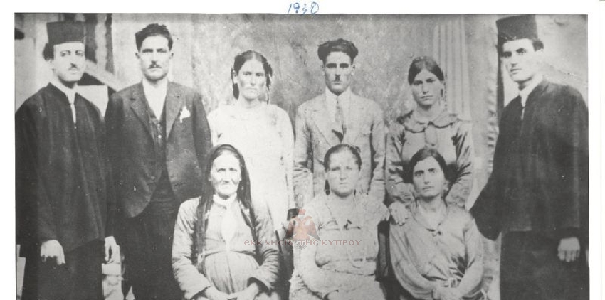
ΜΑΚΑΡΙΟΣ Γ΄: Η ΖΩΗ ΚΑΙ ΤΟ ΕΡΓΟ ΤΟΥ
Γεννήθηκε στο χωριό Άνω Παναγιά της Πάφου στις 13 Αυγούστου 1913.
Ο πατέρας του ήταν βοσκός, ενώ έχασε τη μητέρα του στην ηλικία των 11 ετών. Το κοσμικό του όνομα ήταν Μιχαήλ Μούσκος.

Slide 2
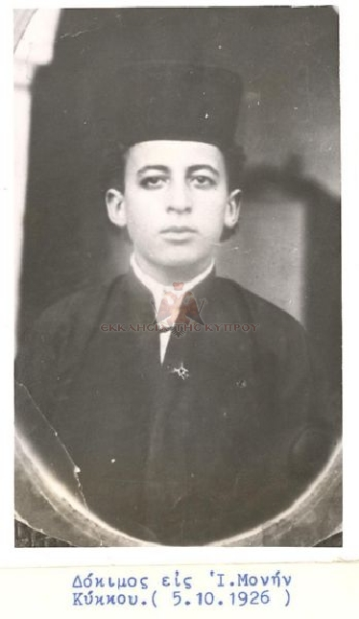
Παιδεία και πρώτες σπουδές
Ενώ βοηθούσε τον πατέρα του στις δουλειές, φοιτούσε στο μονοθέσιο σχολείο του χωριού, στο οποίο ήταν εξαιρετικός μαθητής. Ο δάσκαλος εισηγήθηκε να συνεχίσει τις σπουδές του και, επειδή η οικογένειά του ήταν φτωχή, έκανε αίτηση να ενταχθεί ως δόκιμος μοναχός στη Μονή Κύκκου.
Κατά τη διαμονή του στη Μονή Κύκκου ολοκλήρωσε το τριτάξιο Προ-γυμνάσιο (ελληνική σχολή) με τόσο καλούς βαθμούς, που το 1933 η Μονή τον έστειλε στο Παγκύπριο Γυμνάσιο της Λευκωσίας.

Slide 3
Μετάβαση στην Αθήνα – Ανώτερες σπουδές
Το 1938 έλαβε υποτροφία για σπουδές στη Θεολογική Σχολή του Παν/μίου Αθηνών. Ωστόσο, από το 2ο έτος άρχισε να σπουδάζει παράλληλα και στη Νομική Σχολή, από όπου αποφοίτησε το 1943.
Στις αρχές του 1946, χειροτονήθηκε ιερωμένος και τοποτηρητής με τίτλο Αρχι-μανδρίτη στον ναό της Αγίας Παρασκευής Πειραιά.
Τον Σεπτέμβριο του 1946, του προσφέρ-θηκε υποτροφία από το Παγκόσμιο Συμβούλιο Εκκλησιών και ξεκίνησε σπουδές στο Πανεπιστήμιο της Βοστώνης.

Slide 4
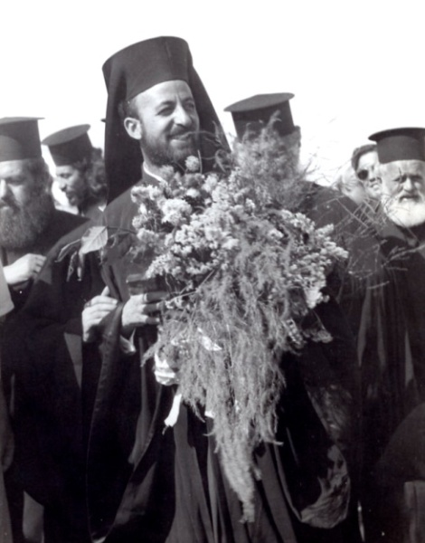
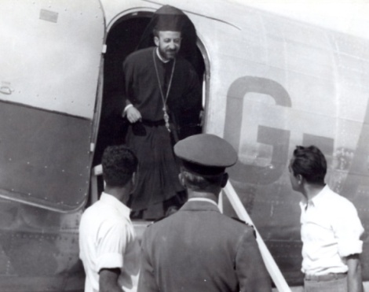
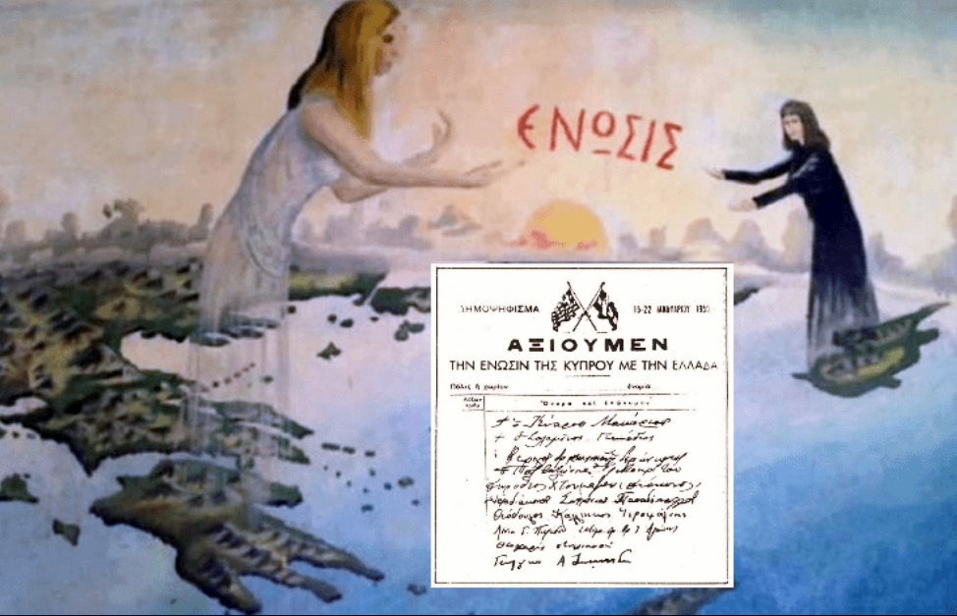
Επιστροφή στην Κύπρο
Το 1948, αν και απουσίαζε, εκλέγεται Επίσκοπος Κιτίου (Λάρνακας) και έτσι επιστρέφει στην Κύπρο. Το 1950 πρωτοστατεί στη διεξαγωγή δημοψηφίσματος για την απελευθέρωση της Κύπρου από τους Άγγλους και την ένωση με την Ελλάδα.

Slide 5
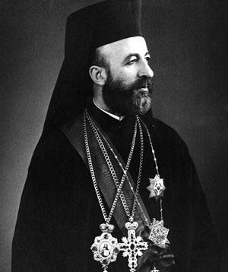
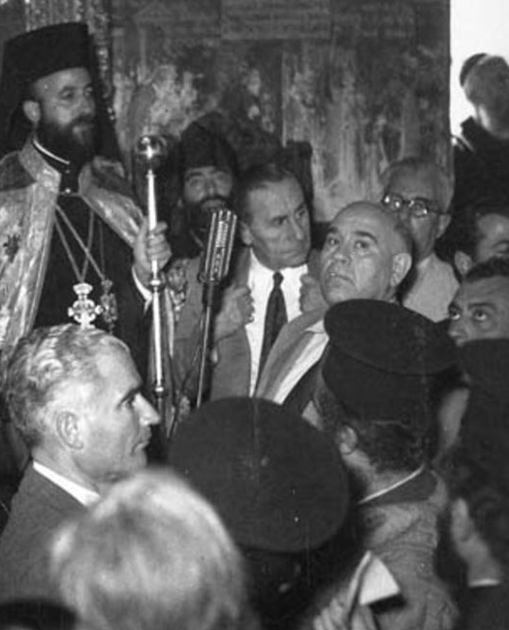
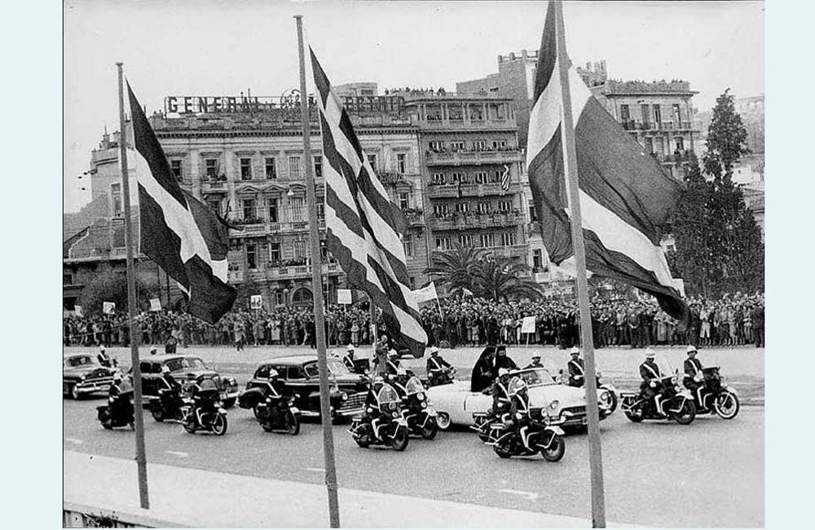
Ο Μακάριος νέος Αρχιεπίσκοπος Κύπρου
Μετά τον θάνατο του αρχι-επισκόπου Μακαρίου Β΄, τo 1950, ο 37χρονος τότε Μα-κάριος εξελέγη νέος Αρχι-επίσκοπος Κύπρου. Στον λόγο του, υποσχέθηκε στον λαό ότι θα εργαστεί άοκνα (=ακούραστα) για την Ένωση Κύπρου-Ελλάδας. Ο νεαρός Αρχιεπίσκοπος στράφηκε στην ελληνική κοινή γνώμη για να στηρίξει τον αγώνα της Ενώσεως από το πρώτο του ταξίδι στην Ελλάδα.

Slide 6
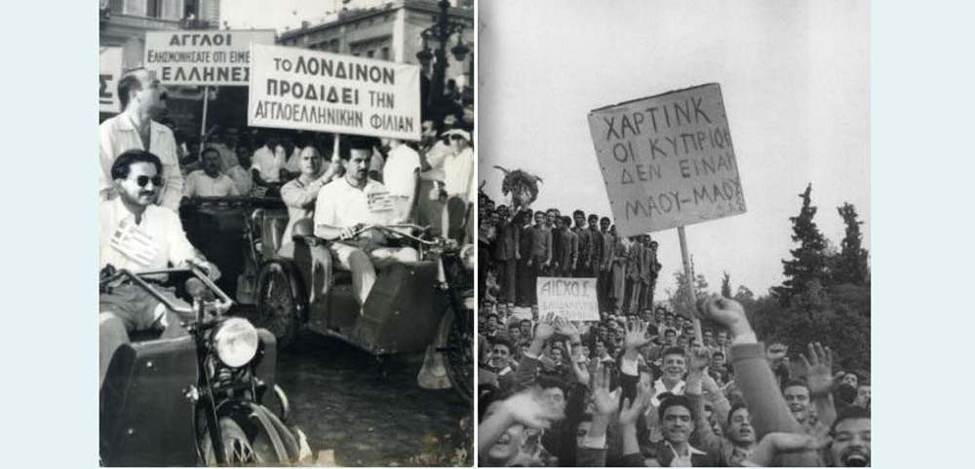
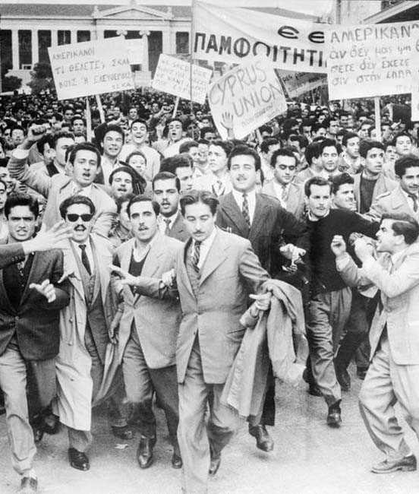
Αγώνας για Ένωση με την Ελλάδα
Με την έναρξη του Απελευθερωτικού Αγώνα το 1955, στην Αθήνα οργανώνονται ογκώδεις διαδηλώσεις για να υποστηριχθεί η απελευθέρωση από την αγγλική κατοχή και η ένωση της Κύπρου με την Ελλάδα. Η ελληνική κυβέρνηση κάτω από την πίεση της κοινής γνώμης απευθύνεται στον Ο.Η.Ε., ζητώντας την αυτοδιάθεση της Κύπρου.

Slide 7
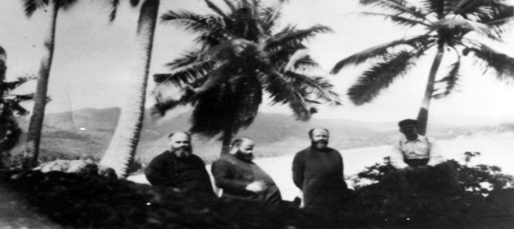
Αγώνας για Ένωση με την Ελλάδα
Η Μεγάλη Βρετανία και η Τουρκία αντιδρούν, προτείνοντας σχέδια λύσης που οδηγούσαν στη διχοτόμηση. Παράλληλα, η Βρετανία εξορίζει τον Μακάριο στις Σεϋχέλες, προσπαθώντας να κάμψει το ηθικό των Κυπρίων και τον αγώνα της Ε.Ο.Κ.Α.

Slide 8
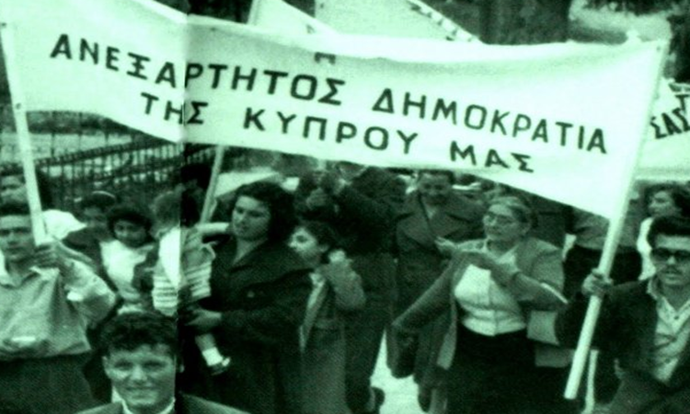
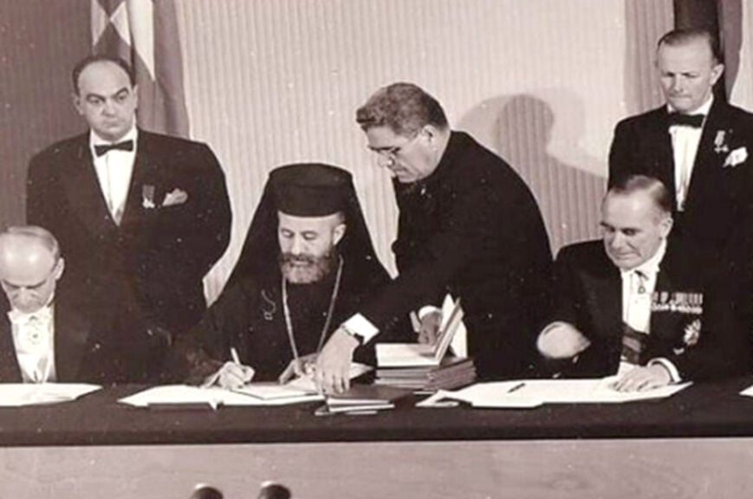
Στροφή στη λύση της Ανεξαρτησίας
Ο Μακάριος, φοβούμενος τη διχοτόμηση αναγκάζεται να εγκαταλείψει τη λύση της Ένωσης. Υπογράφει τις συμφωνίες Ζυρίχης – Λονδίνου, υιοθετώντας τη λύση της ανεξαρτησίας της Κύπρου. Με τις συμφωνίες αυτές τερματίστηκε η περίοδος της Αγγλοκρατίας στην Κύπρο. Μάλιστα στις εκλογές που ακολούθησαν ο Μακάριος εκλέγεται πρώτος πρόεδρος της Κυπριακής Δημοκρατίας. Επιστρέφει στην Κύπρο σε κλίμα πανηγυρικό εκφωνώντας ιστορική ομιλία.

Slide 9
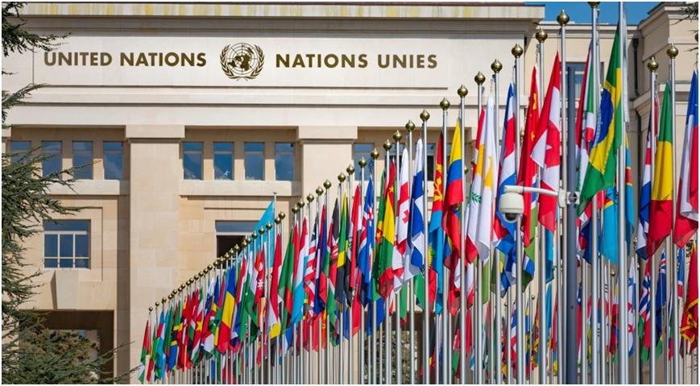
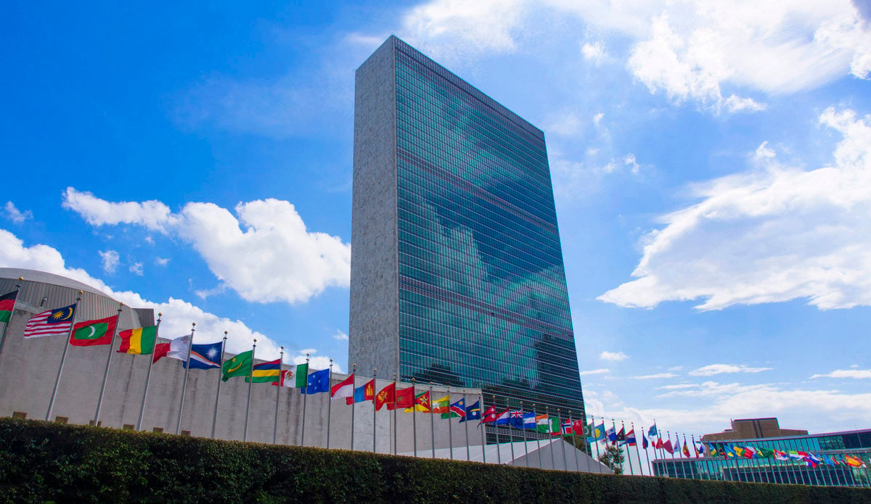
Ο Μακάριος πρώτος πρόεδρος της Κυπριακής Δημοκρατίας
Ως πρώτος πρόεδρος της Δημοκρατίας της Κύπρου, ο Αρχιεπίσκοπος Μακάριος ήταν εκείνος που έθεσε τις βάσεις και οργάνωσε το νέο κράτος, χαράσσοντας ταυτόχρονα και την πορεία που έμελλε ν’ ακολουθήσει. Ο Μακάριος ενέταξε την Κύπρο στην οικογένεια των Ηνωμένων Εθνών, ως ισότιμο κράτος - μέλος, καθώς και στην ομάδα των χωρών - μελών της Κοινοπολιτείας.

Slide 10
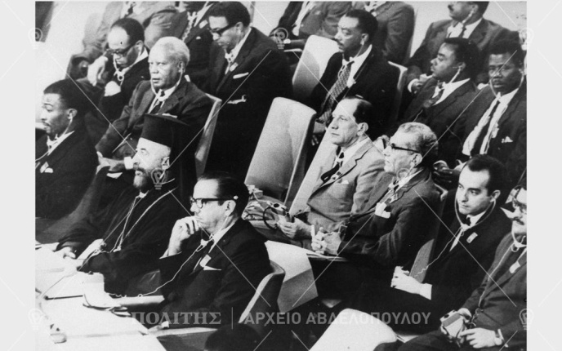
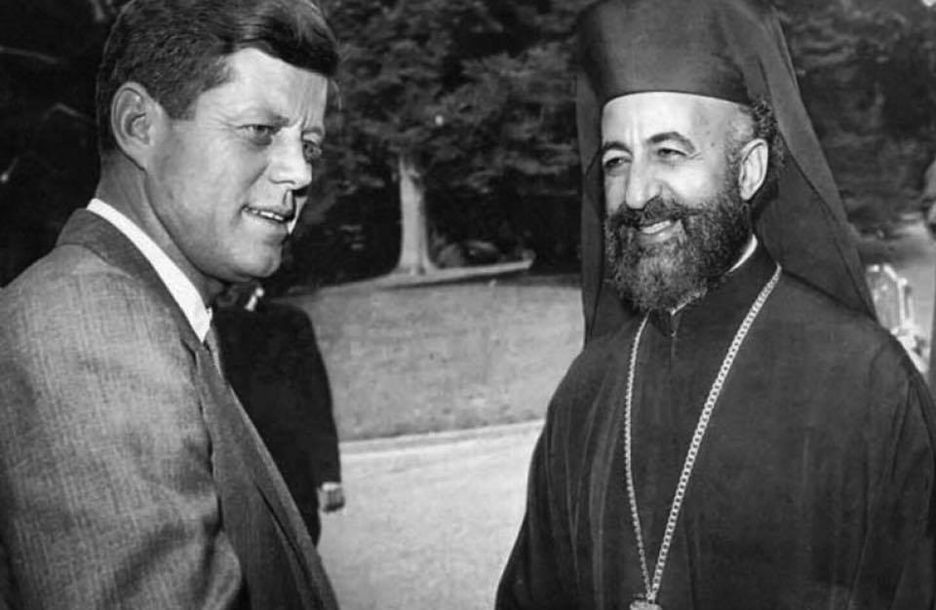
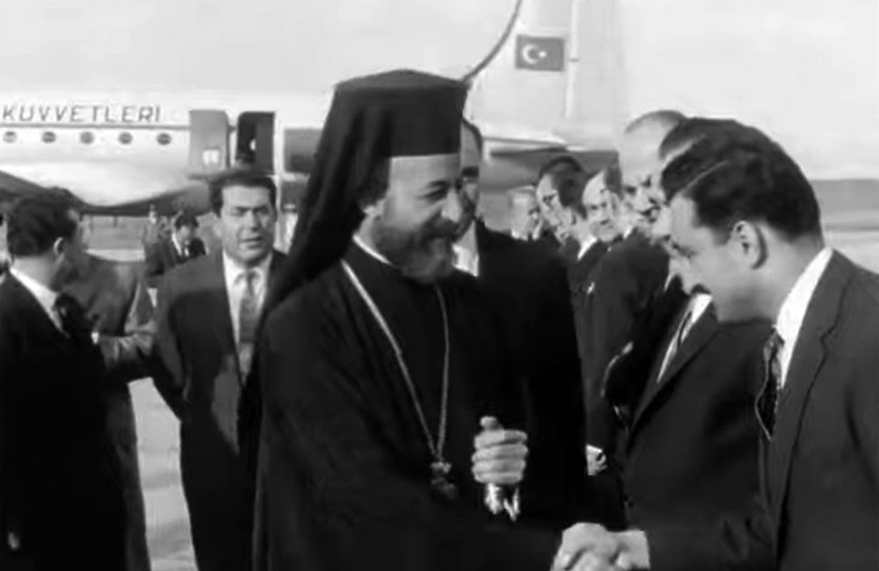
Ο Μακάριος πρώτος πρόεδρος της Κυπριακής Δημοκρα-τίας
Ακολούθησε αδέσμευ-τη εξωτερική πολιτική και παρέστη ο ίδιος προσωπικά στην ιδρυτική συνέλευση του κίνηματος των Αδεσμεύτων που έγινε στο Βελιγράδι της Γιουγκοσλαβίας τον Σεπτέμβριο του 1961. Το 1961 επισκέφθηκε επίσημα την Αίγυπτο και τον επόμενο χρόνο επισκέφθηκε τις Ηνωμένες Πολιτείες (όπου είχε συνομιλίες με τον πρόεδρο Τζων Κέννεντυ), τη Δυτική Γερμανία, τις Ινδίες και την Τουρκία.

Slide 11
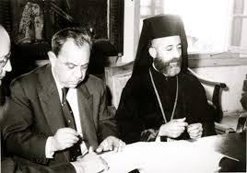
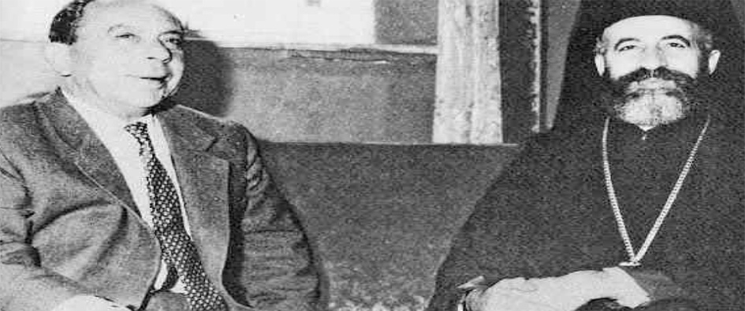
Τα 13 σημεία του Μακάριου (1963)
Στις 30 Νοεμβρίου 1963 ο Μακάριος υπέβαλε έγγραφο με τις προτάσεις του για μερική αναθεώρηση του Συντάγματος, στον Τουρκοκύπριο αντιπρόεδρο Φαζίλ Κουτσιούκ, με ταυτόχρονη κοινοποίηση στις κυβερνήσεις Ελλάδας, Τουρκίας και Αγγλίας, που ήταν και οι τρεις «εγγυήτριες δυνάμεις» της κυπριακής ανεξαρτησίας, σύμφωνα με τις διατάξεις των συμφωνιών Ζυρίχης και Λονδίνου. Οι αλλαγές στόχευαν στην καλύτερη λειτουργία του κράτους, όμως, προκάλεσαν την αντίδραση της Τουρκοκυπριακής πλευράς και ξέσπασαν δικοινοτικές ταραχές.

Slide 12
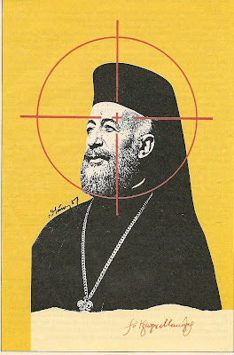
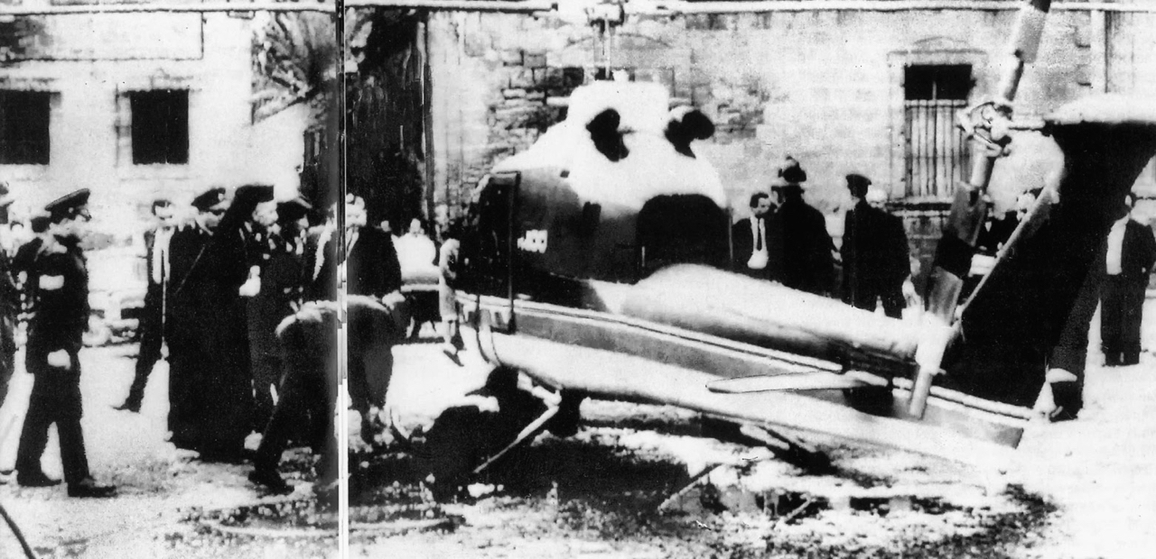
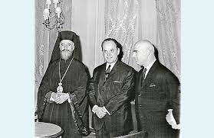
ΑΠΟΠΕΙΡΕΣ ΔΟΛΟΦΟΝΙΑΣ ΚΑΤΑ ΤΟΥ ΜΑΚΑΡΙΟΥ
Συνεργάτες της Χούντας των Αθηνών οργανώνουν τρεις απόπειρες δολοφονίας κατά του Μακαρίου: το 1970, το 1973 και το 1974. Όλες είχαν ως στόχο τον παραμερισμό από την εξουσία του δημοκρατικά εκλεγμένου προέδρου προκειμένου να εφαρμόσουν τα σχέδια τους στο Κυπριακό ζήτημα.

Slide 13
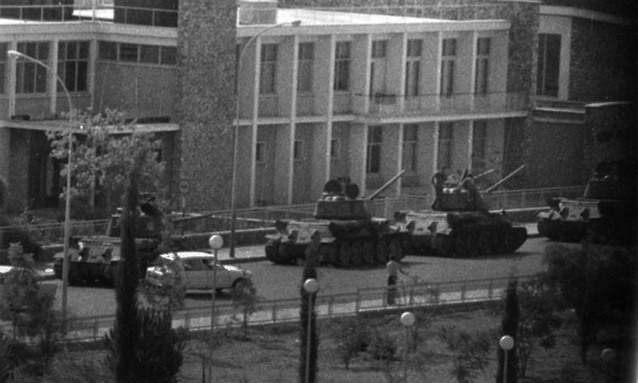
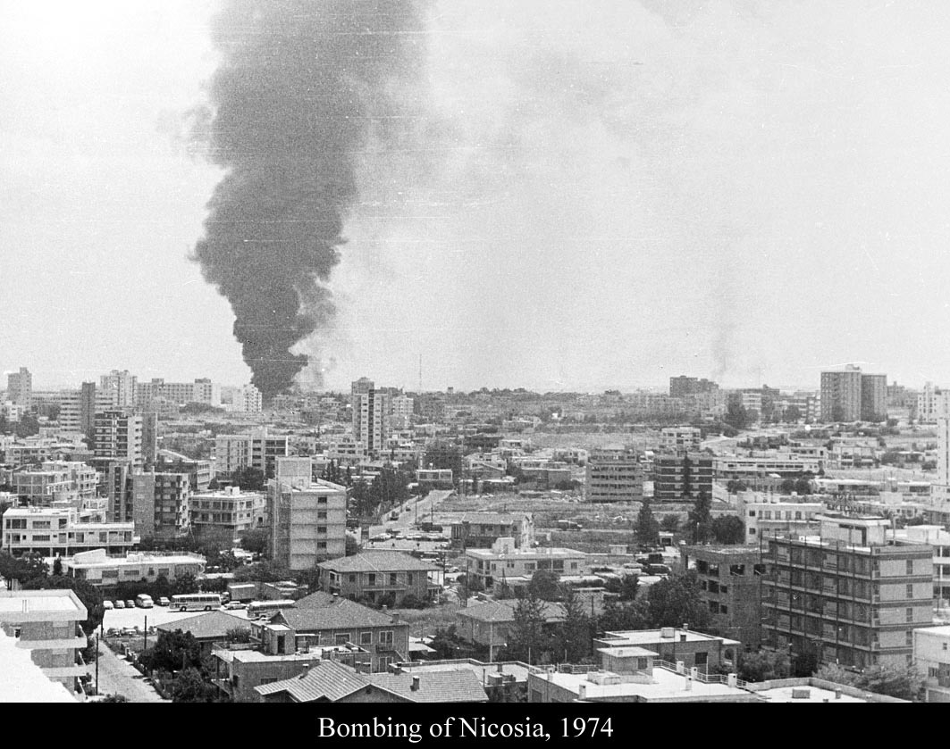
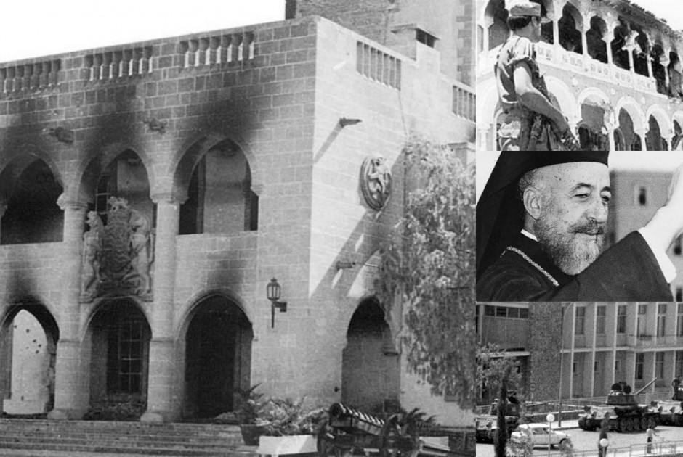
ΠΡΑΞΙΚΟΠΗΜΑ 15^{ης} ΙΟΥΛΙΟΥ 1974
Στις 15 Ιουλίου 1974 με εντολή της Χούντας γίνεται πραξικόπημα στη Λευκωσία με στόχο την ανατροπή και τη δολοφονία του Μακάριου. Οι πραξικοπηματίες με τη δύναμη των όπλων καταφέρνουν να πάρουν την εξουσία. Όμως ο Μακάριος φυγαδεύεται στην Πάφο και από εκεί στο Λονδίνο. Η τρίτη αυτή προσπάθεια εξόντωσης του Μακαρίου καταφέρνει να τον απομακρύνει από την εξουσία.

Slide 14
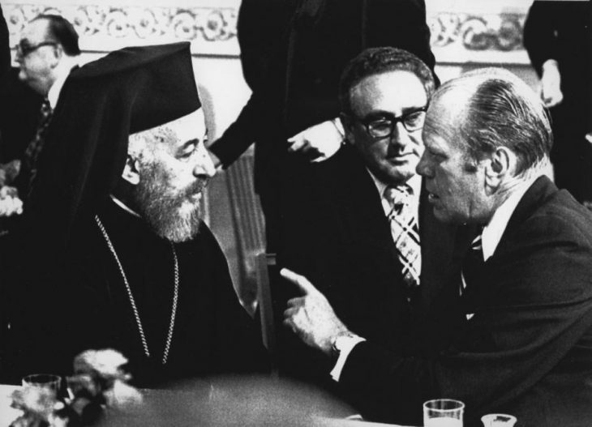
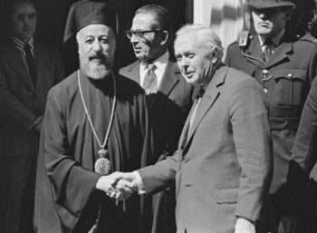
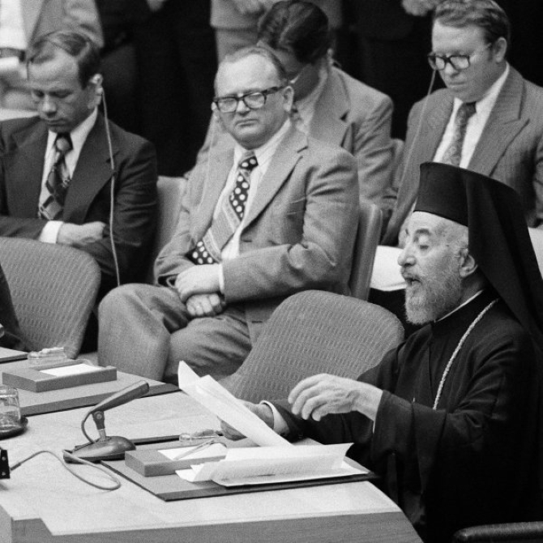
Ο Μακάριος στο εξωτερικό
Τις επόμενες μέρες ο Μακάριος κατέβαλε κάθε δυνατή προσπάθεια, ώστε να ανατρέψει την ήδη διαμορφωμένη κατάσταση. Στις 16 Ιουλίου συναντήθηκε με τον πρωθυπουργό της Βρετανίας Χάρολντ Ουίλσον, ενώ στις 19 Ιουλίου, στο πλαίσιο του Συμβουλίου Ασφαλείας του ΟΗΕ, κατήγγειλε τη Χούντα των Αθηνών για το πραξικόπημα και ζητούσε την υποστήριξη των Ηνωμένων Εθνών. Λίγο αργότερα θα μάθαινε για την τουρκική εισβολή στην Κύπρο.

Slide 15
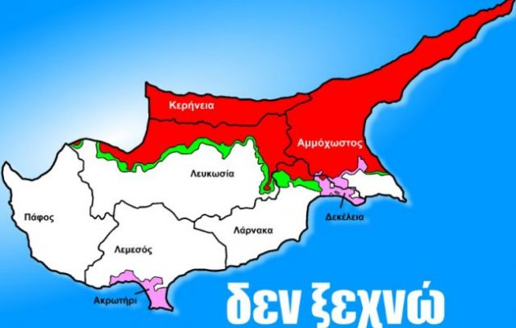
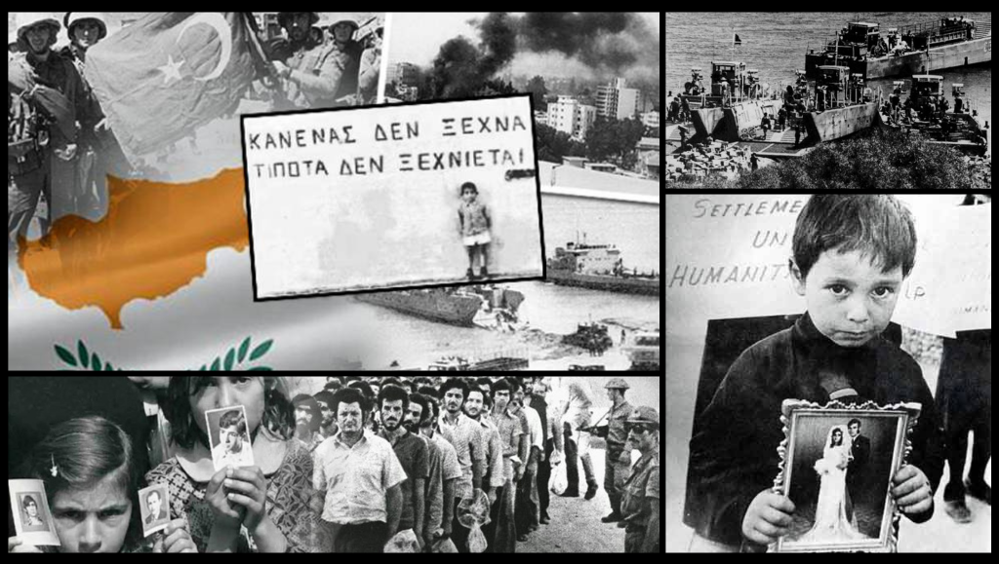
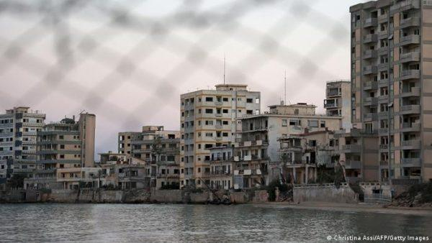
Η τουρκική εισβολή
Πράγματι, με το πρόσχημα της αποκατάστασης της τάξης στην Κύπρο και της ύπαρξης φόβων για τη μοίρα του τουρκικού πληθυσμού του νησιού, η Τουρκία έθεσε σε εφαρμογή το σχέδιο «Αττίλας». Στις 20 Ιουλίου οι τουρκικές δυνάμεις αποβιβάζονται στο Πεντεμίλι και εισβάλλουν στην Κύπρο, βρίσκοντας τον πληθυσμό του νησιού διχασμένο στον απόηχο του πραξικοπήματος.

Slide 16
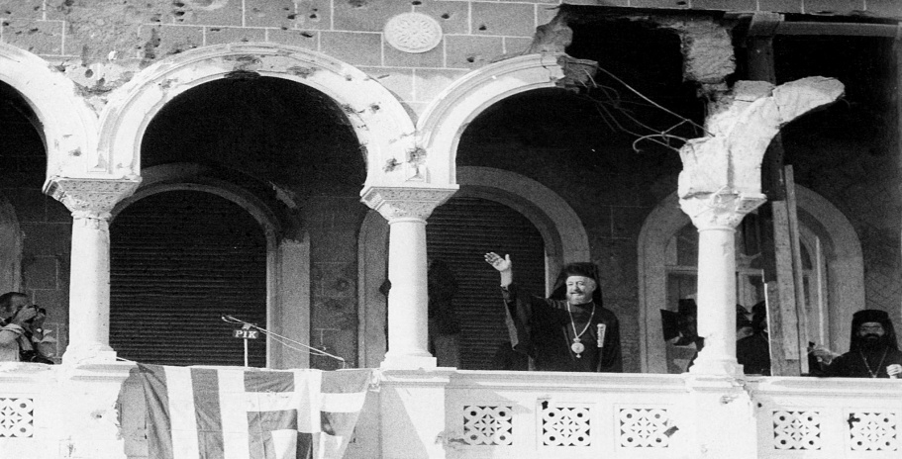
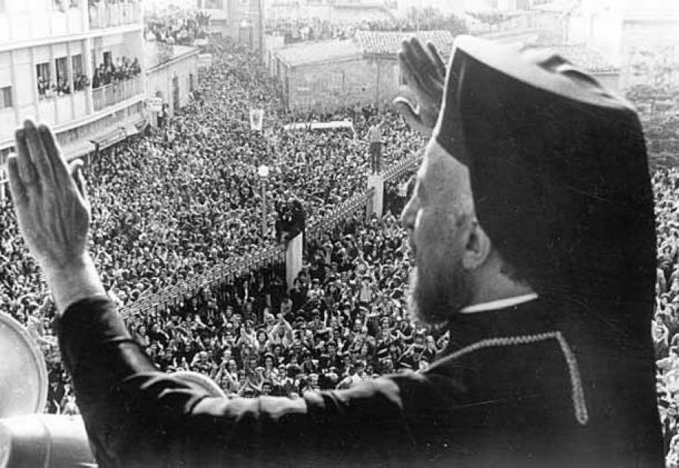
7^{η} Δεκεμβρίου 1974: επιστροφή στην Κύπρο
Στη Λευκωσία, 4,5 μήνες μετά το πραξικόπημα της 15^{ης} Ιουλίου προσγειώνεται ένα ελικόπτερο των Ηνωμένων Εθνών από το οποίο κατεβαίνει ο Αρχιεπίσκοπος Μακάριος. Χιλιάδες κόσμου συρρέουν προς την Αρχιεπισκοπή, από κάθε γωνιά της Κύπρου για να τον υποδεχτούν και να γιορτάσουν την επάνοδο της Δημοκρατίας. Τα δημοσιεύματα της εποχής κάνουν λόγο για 250.000 κόσμο και εορταστικό κλίμα. Στην ομιλία που έδωσε ο Εθνάρχης της Κύπρου από το μπαλκόνι της Αρχιεπισκοπής υποσχόταν αποκατάσταση της Δημοκρατίας, παράδοση του παράνομου οπλισμού καθώς και απελευθέρωση.

Slide 17
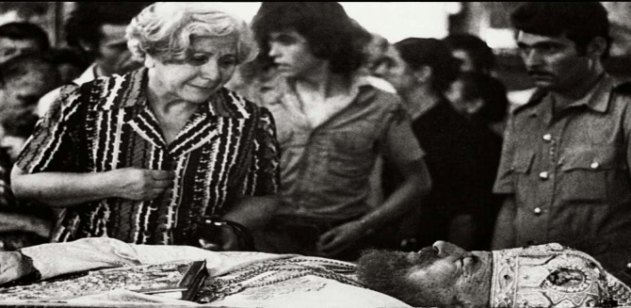
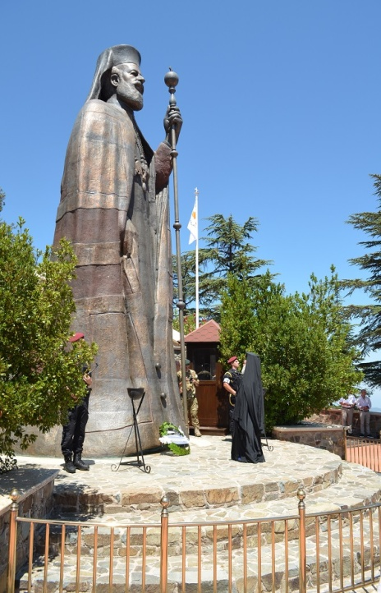
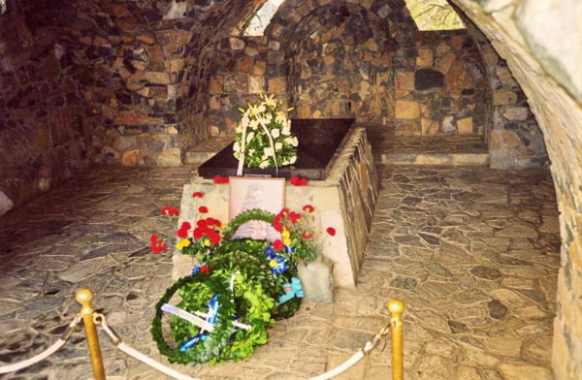
Ο θάνατος του Αρχιεπισκόπου Μακαρίου
Ο Αρχιεπίσκοπος Μακάριος πέθανε από έμφραγμα του μυοκαρδίου στις 3 Αυγούστου 1977 έχοντας αφήσει ανεξίτηλη τη σφραγίδα του στην Κύπρο. Η σορός του εκτέθηκε σε λαϊκό προσκύνημα και χιλιάδες λαού έσπευσαν να τον αποχαιρετή-σουν με δάκρυα στα μάτια. Η ταφή έγινε στο Θρονί της Παναγιάς στην περιοχή της Ιεράς Μονής Κύκκου και σε σημείο, το οποίο επέλεξε ο ίδιος ο Αρχιεπίσκοπος Μακάριος, ώστε να αγναντεύει ολόκληρη την Κύπρο.

